Slide 1

仕様書

Slide 2
目次
１、ゲームの流れ（フローチャート）
２、タイトル画面の仕様
３、ステージ選択の仕様
４、ゲーム中の仕様
５、リザルト画面の仕様
６、設定画面の仕様
７、キーコンフィグの仕様
画面サイズ：1920×1080

Slide 3
ゲームの流れ
起動
リザルト
ランクは上から順に
S, A, B, C, Dの5種類
0 1 2 3 4(enumで作る)
If(現在のランクの数字が
最高ランクの数字未満なら)
ランク更新する
保存するのはトップランクだけ
スコアは保存しない
タイトル
ランクがトップ
Yes
No
キー押下
ランク更新
Esc
Enter
No
メインループ
ゲームを続ける
No
Yes
終了
ステージ選択
ループ
ゲーム中ループ
タイトル画面でEscを押すとゲーム終了
それ以外の画面でEscを押した場合は
オプションを表示する
ゲーム
ゲーム終了
No
Yes
クリア・ゲームオーバー
No
Yes
ループ

Slide 4
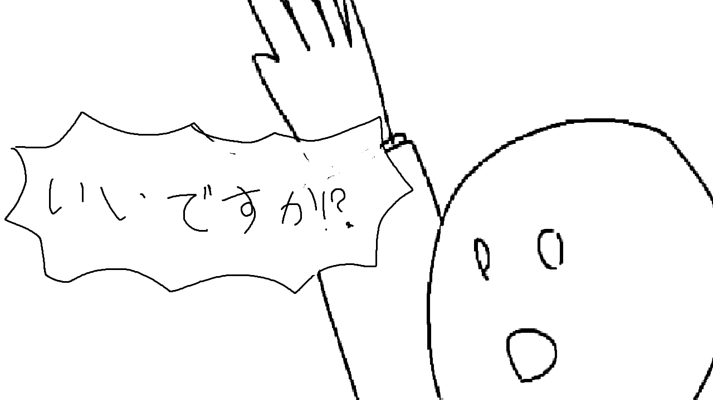
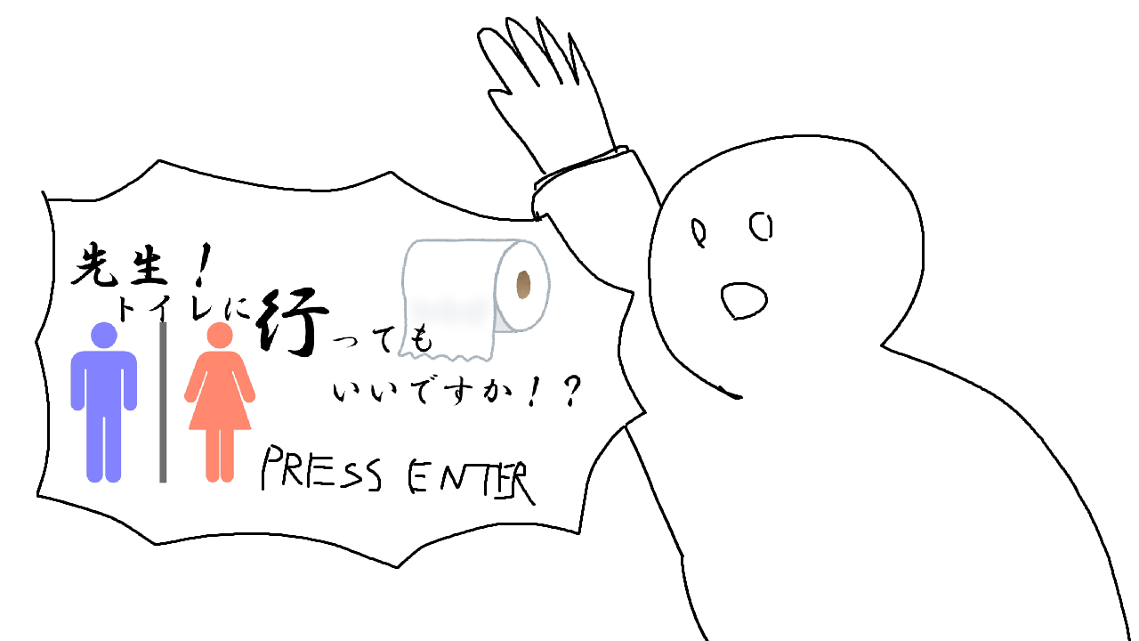
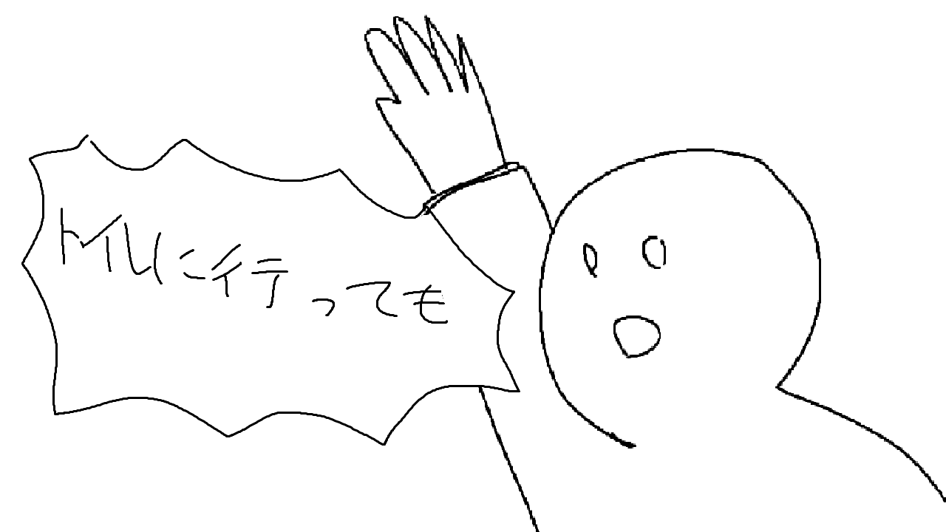
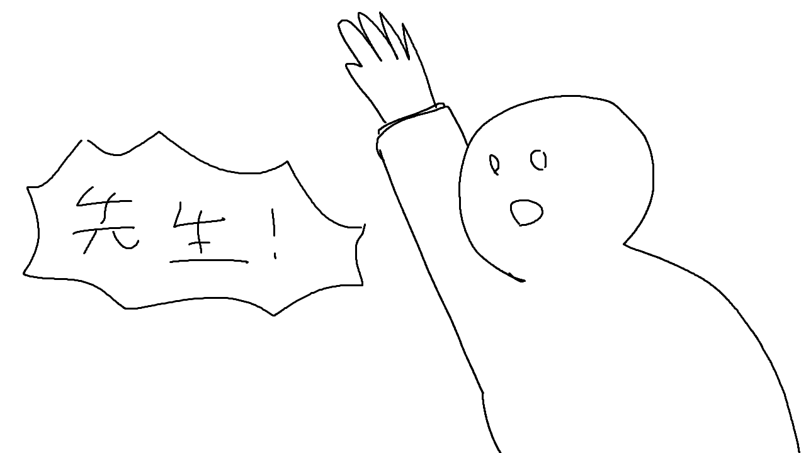


Slide 5
タイトル画面の仕様
効果音「ドン」*1
効果音「ドン」
効果音「ドドン」*2
効果音「カーン」*3
BGMが流れると同時に「PRESS ENTER」点滅
主人公のモデルを
撮影したもの
Enterを押すと
「PRESS ENTER」の文字が
強く点滅、画面フェードアウト
*1: seフォルダ内「SE_drum1.wav」
*2: seフォルダ内「SE_drum2.wav」
*3: seフォルダ内「SE_Vibraslap.wav」

Slide 6
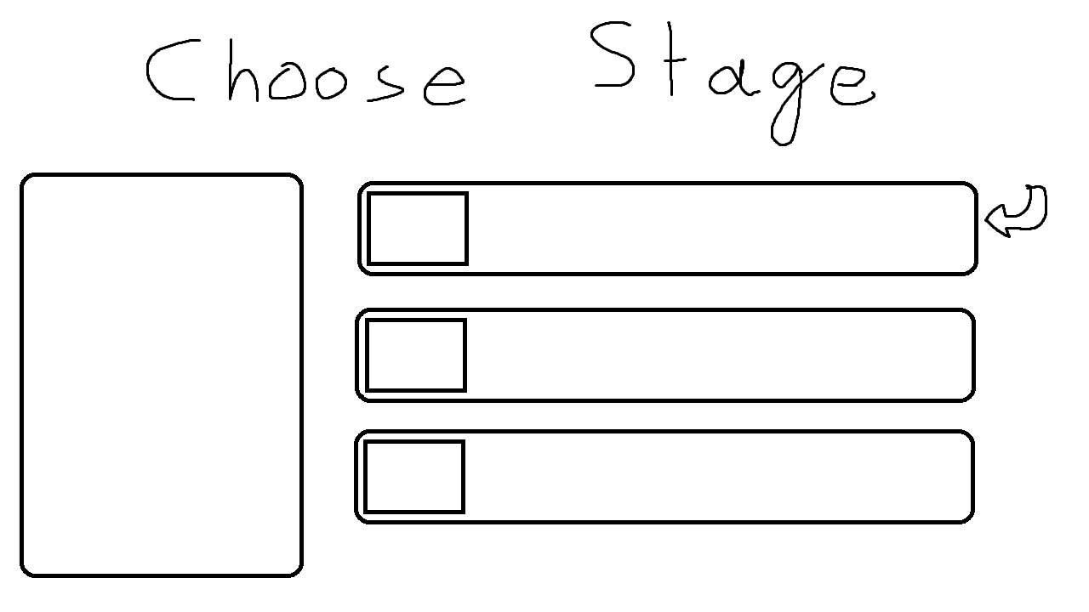
ステージ選択の仕様
ステージ名
スコア
カーソル
(上下キーで選択)
ステージの写真
ステージの説明・ストーリー

Slide 7
ステージの種類
１、チュートリアル(教室)
２、学校の廊下(ゴール：学校のトイレ)
３、街中(ゴール：公園の公衆トイレ)
４、家(ゴール：家のトイレ)

Slide 8
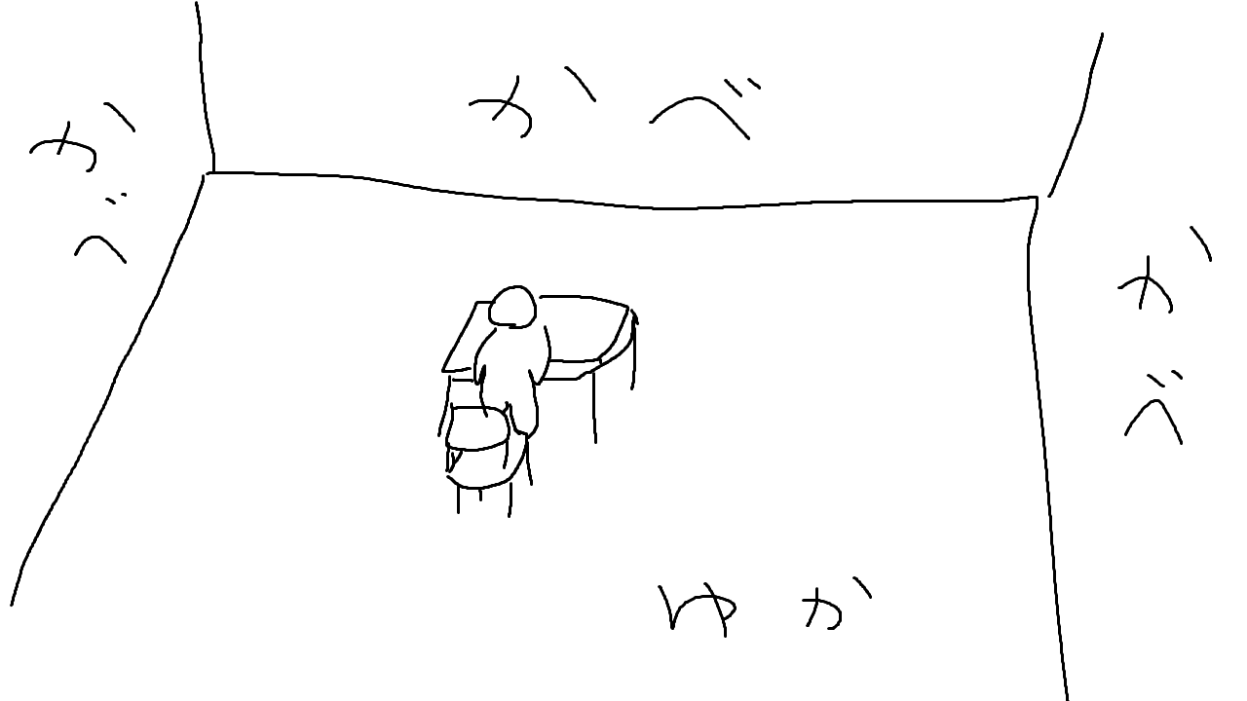
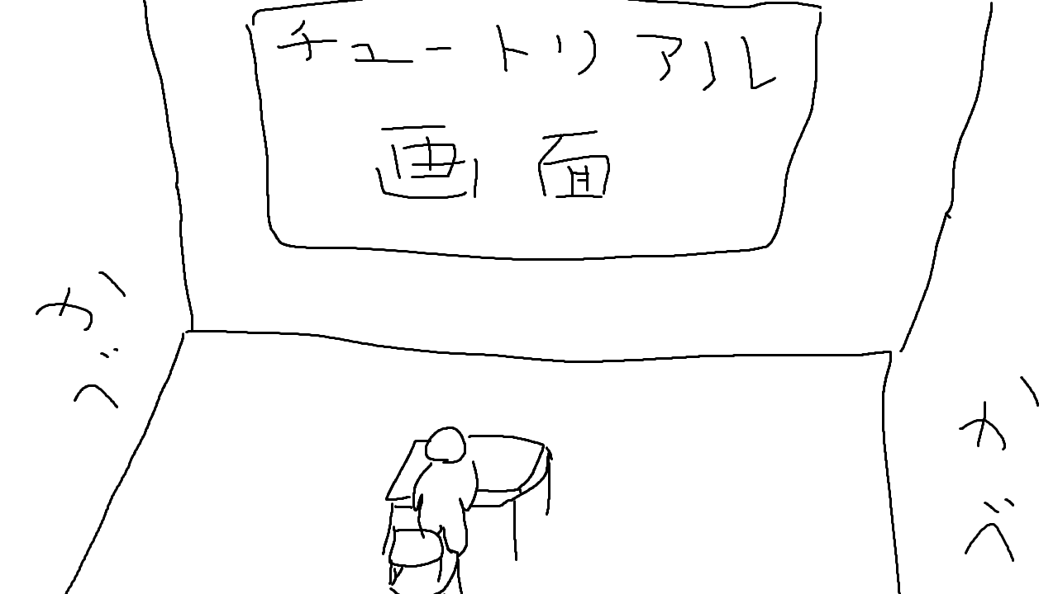
ステージ：チュートリアル(教室)
チュートリアル中はパンチボタンで次の画面に進める
「授業」という名前の簡単なミッション
(WASDで移動する、SPACEでジャンプする等)がある
ミッションごとにクリアゲージがあり、ゲージMAXで次の
ミッションへ進む
ミッションを全てクリアでチュートリアルが終了し、
自動的にステージ１へ飛ばされる
部屋の中央(ド真ん中)に机
ちょっと後ろに椅子
ミッション内容
WASDで移動する(移動中ゲージ1ずつ上昇、ゲージ100でクリア)
SPACEでジャンプする(2回ジャンプでクリア)
左クリックでパンチする(2回パンチでクリア)
お金を拾う(ここでお金が出現し、全部拾うとクリア)
拾ったお金でアイテムを買う(購入すればクリア)

Slide 9
ステージ：学校の廊下(ゴール：学校のトイレ)

Slide 10
ステージ：街中(ゴール：公園の公衆トイレ)

Slide 11
ステージ：家(ゴール：家のトイレ)

Slide 12
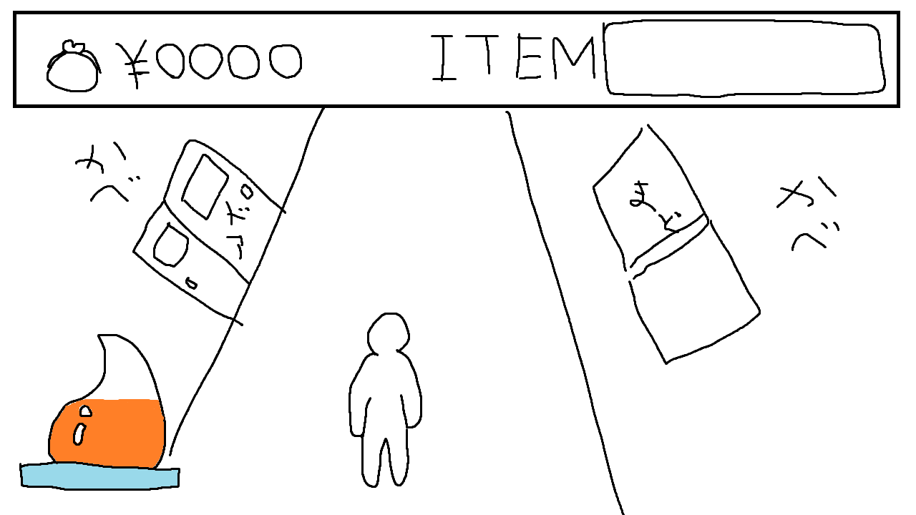
ゲーム中の仕様
アイテム使用中はモデルを回転させる
使用時間が切れてきたら点滅、切れたら消す
お金は変数(nMoneyとか)で管理
壁にはテクスチャを貼る
膀胱ゲージ、スタミナも
変数で管理
膀胱ゲージは時間ごとに増えていく
スタミナは時間で回復、ダッシュで消費

Slide 13
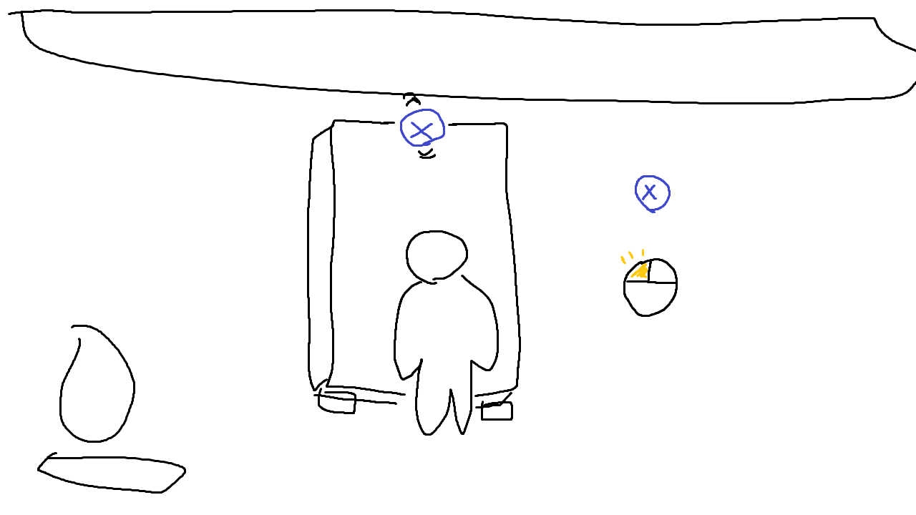
自販機到着
ゲーム中の仕様
(自販機)
アイテムはステージ上に置いてある自販機で購入
自販機に向かってパンチボタンを押せば、
アクションが手を伸ばすアクションに変わり
便利アイテムが購入できる
購入したアイテムは即座に使用される
使用済み自販機は色を黒く変える
(いかにも使えなさそうな雰囲気)
パンチボタン押下
Yes
No
自販機が使用可能
Yes
No
お金が足りている
Yes
No
買える範囲で一番高価な
アイテムを購入
自販機を使用不可に
アイテム使用
自販機の前にプレイヤーが来たとき
ゲームパッド操作ならXボタン
キーボード操作なら左クリック
のアイコンを表示させる
アイコンはビルボードで表示
ゆっくり上下移動させる
終了

